Slide 1
Geslachtelijke voortplanting
VMBO – 2 kader
Thema: Erfelijkheid en Evolutie
Basisstof 3

Slide 2
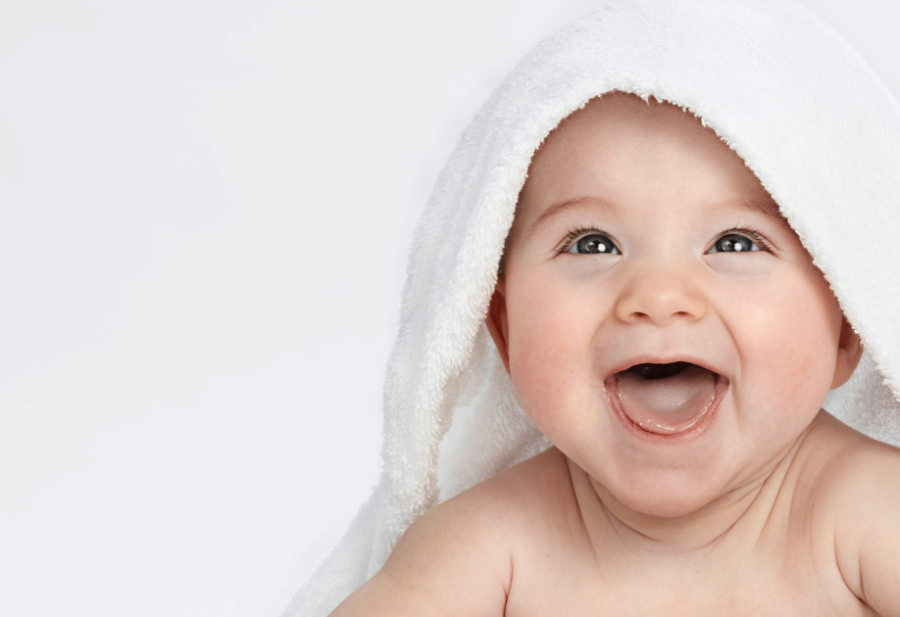
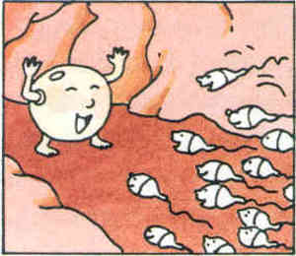
Geslachtelijke voortplanting
Genetische variatie
Geslachtscellen

Slide 3
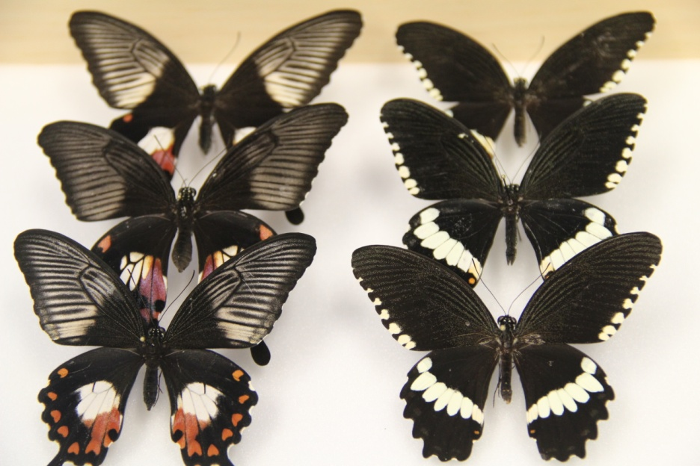
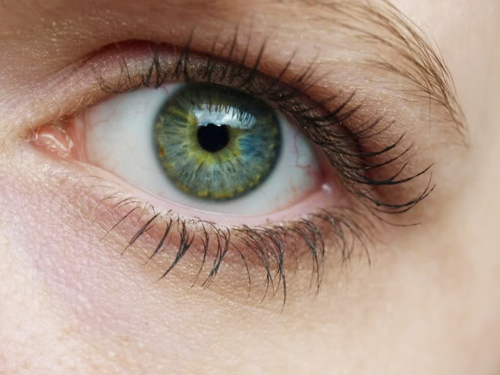
Genetische variatie
Nieuwe genotypen, dus fenotypen
Recombinatie

Slide 4
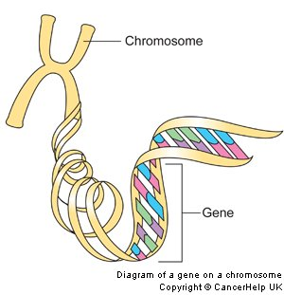
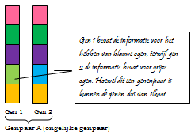
Gelijke en ongelijke genen
Gelijke genen zijn identiek aan elkaar
Ongelijke genen niet

Slide 5
Filmpjes
http://www.biologielessen.nl/stofwisseling/geslachtelijke-en-ongeslachtelijke-voortplanting
(informatie over mutaties hoef je niet te kennen)

